Slide 1

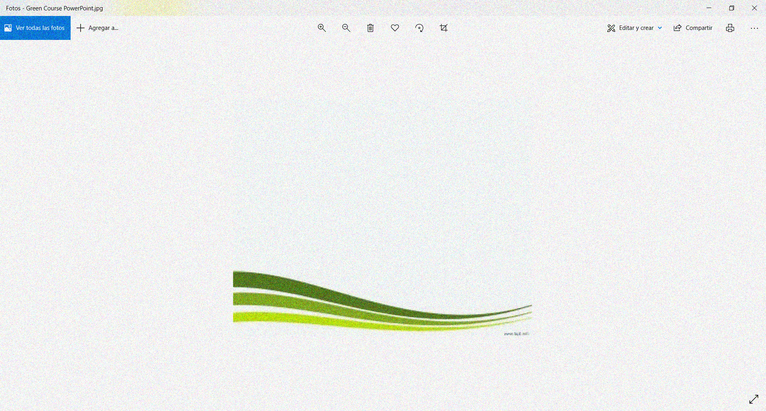
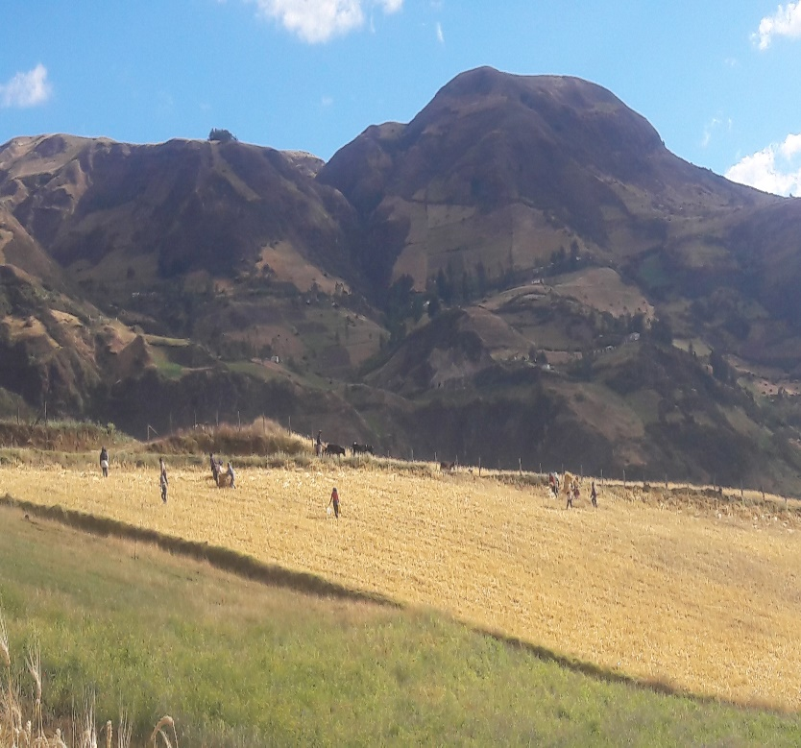
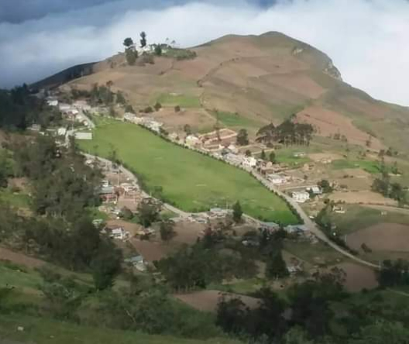
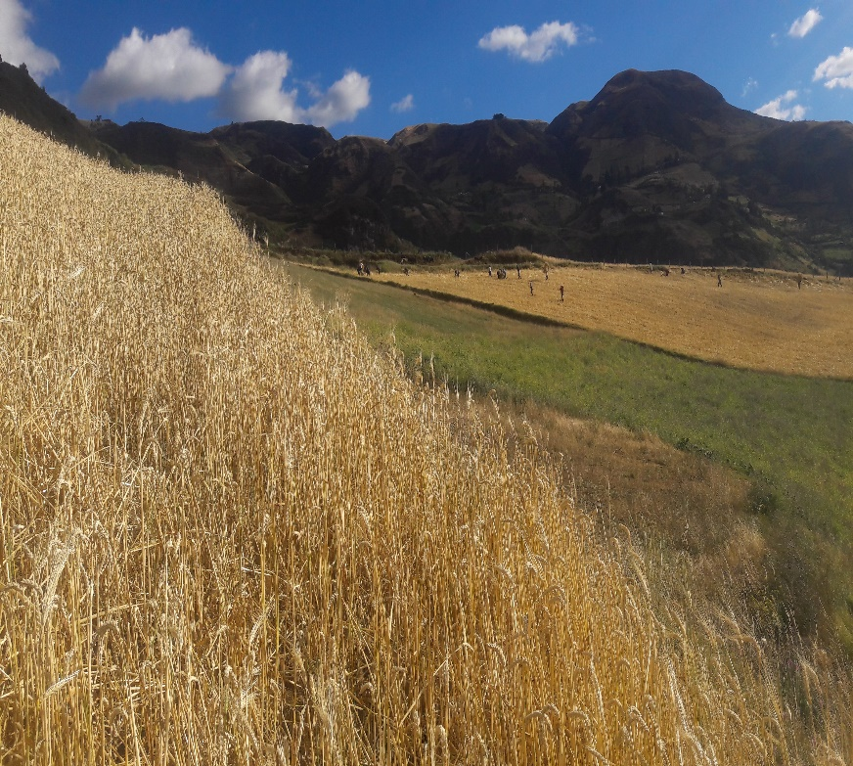
GOBIERNO AUTONOMO DESCENTRALIZADO PARROQUIAL RURAL GONZOL
VOCAL DE LA COMISIÓN DE OBRAS PÚBLICAS
PERIODO ENERO-DICIEMBRE DEL 2020

Slide 2
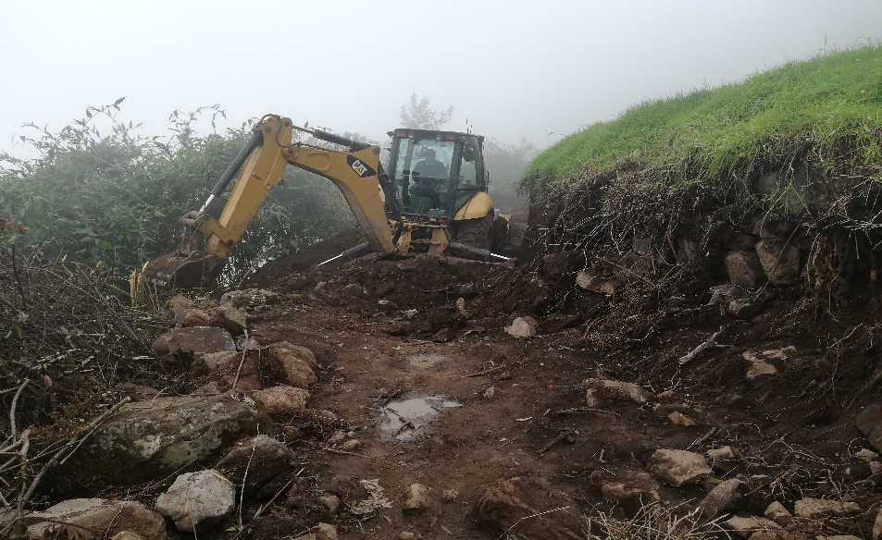
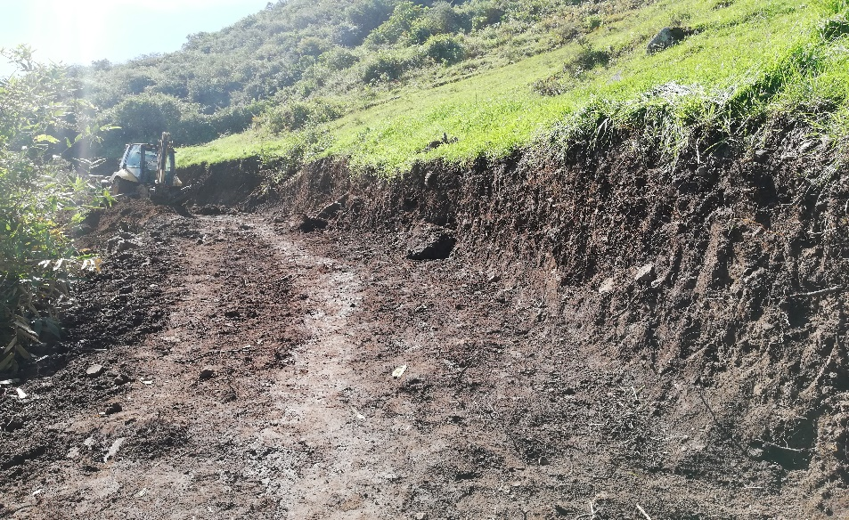
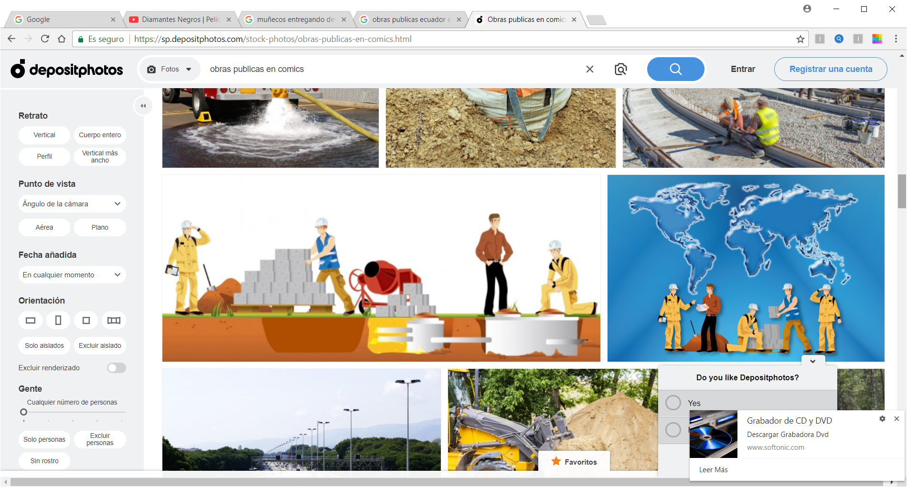
SE PARTICIPO EN VIALIDAD

Slide 3
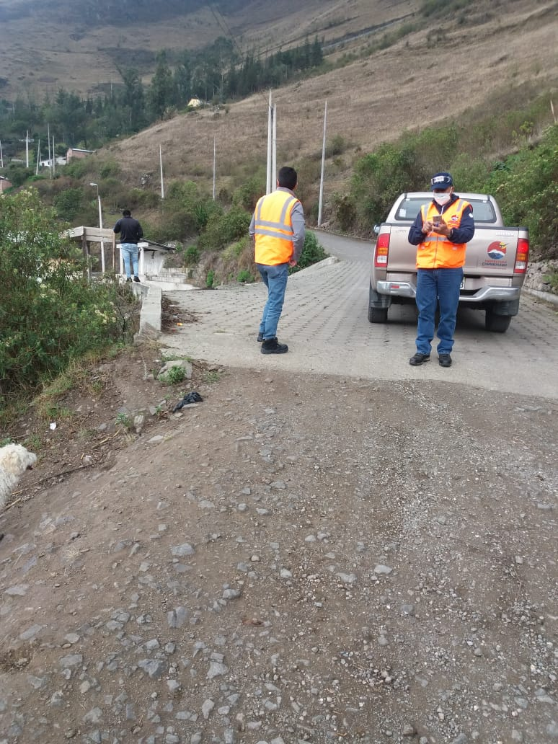
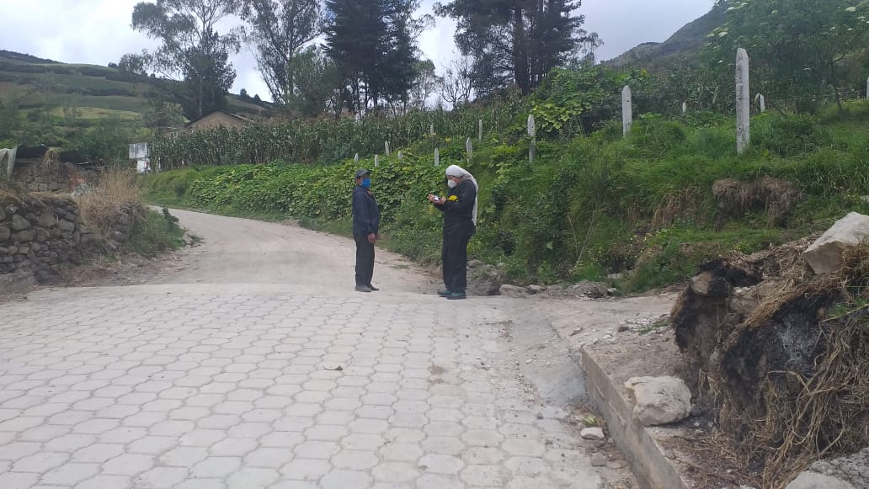
SE PARTICIPO EN VIALIDAD

Slide 4
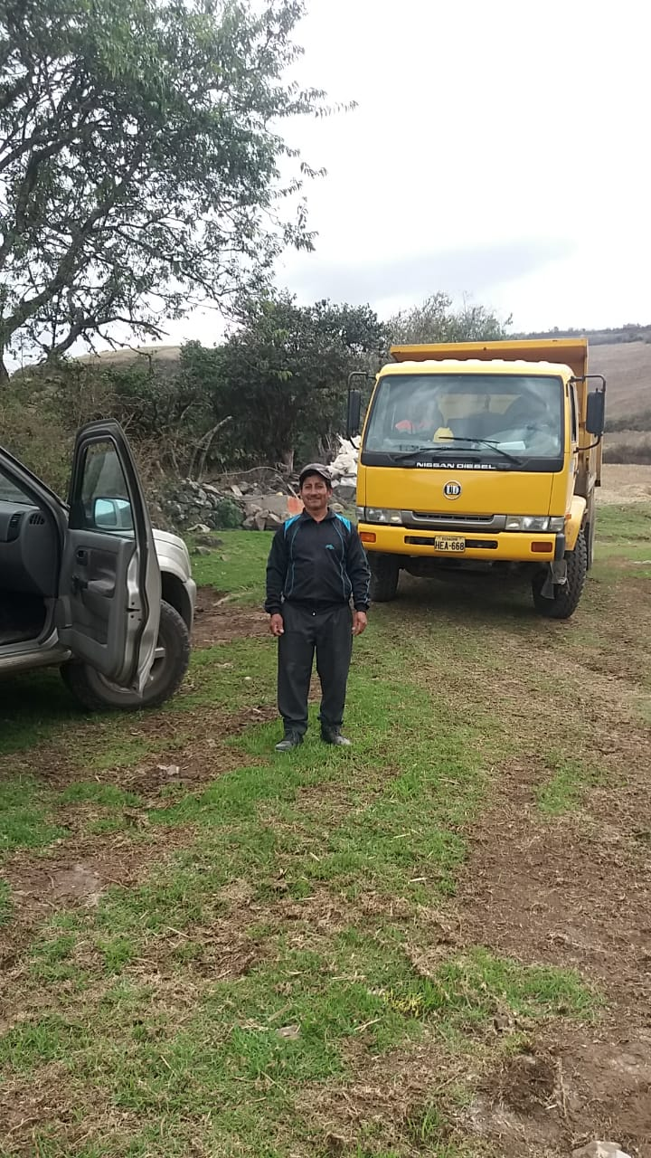
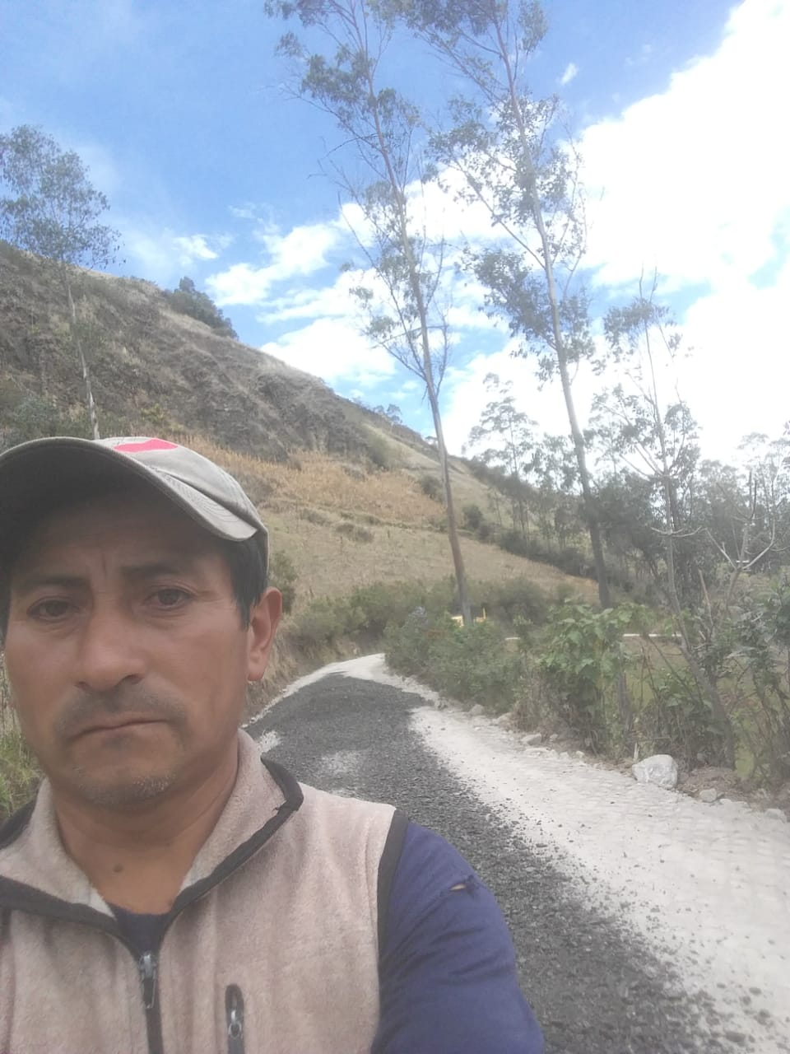
SE PARTICIPO EN VIALIDAD

Slide 5
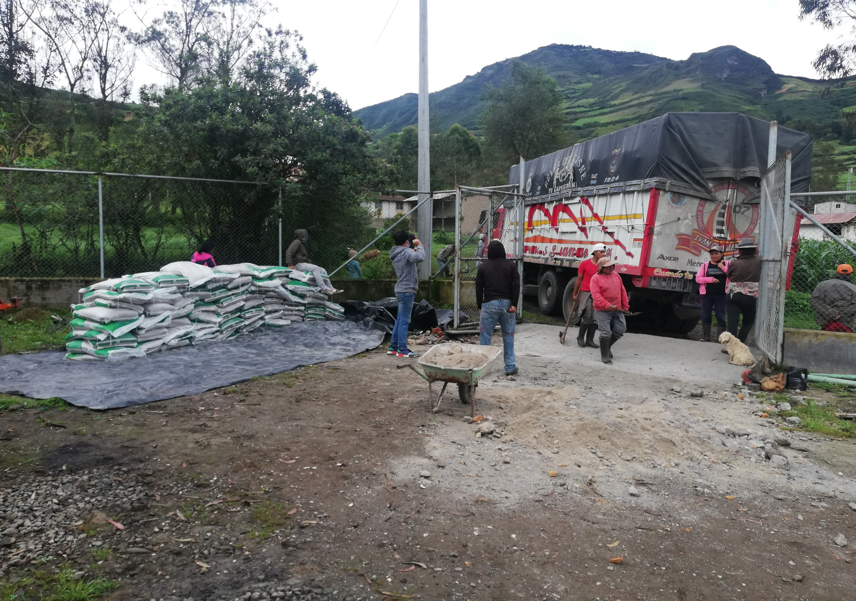
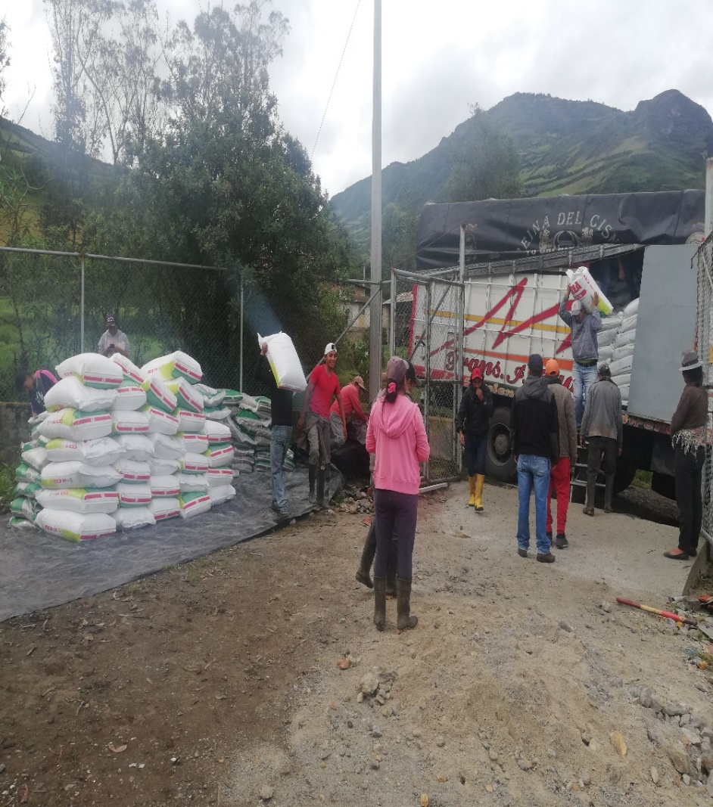
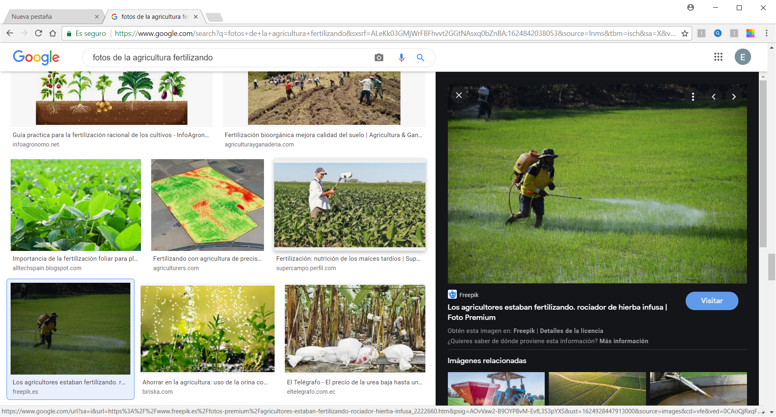
SE PARTICIPO EN FOMENTO PRODUCTIVO

Slide 6
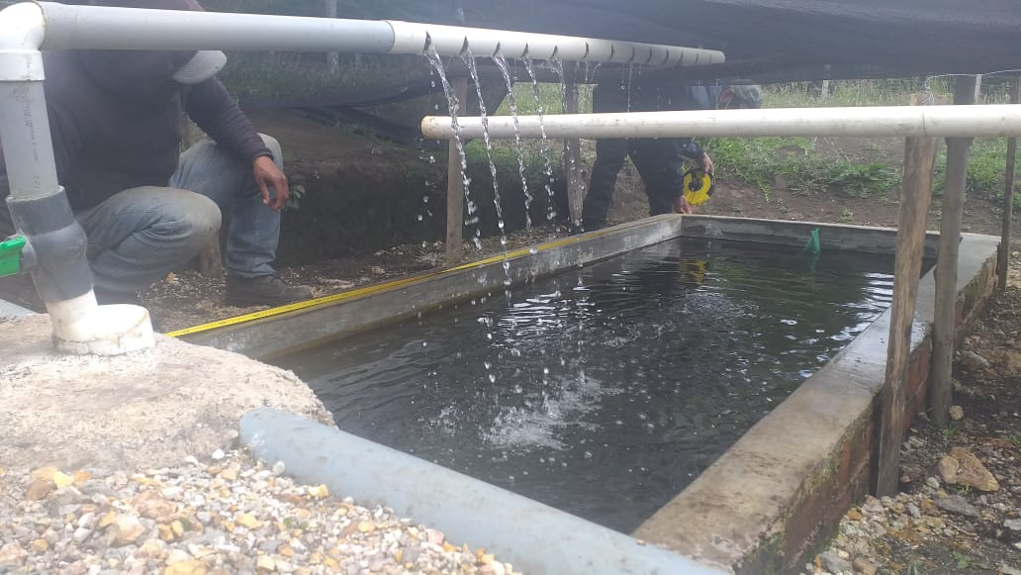
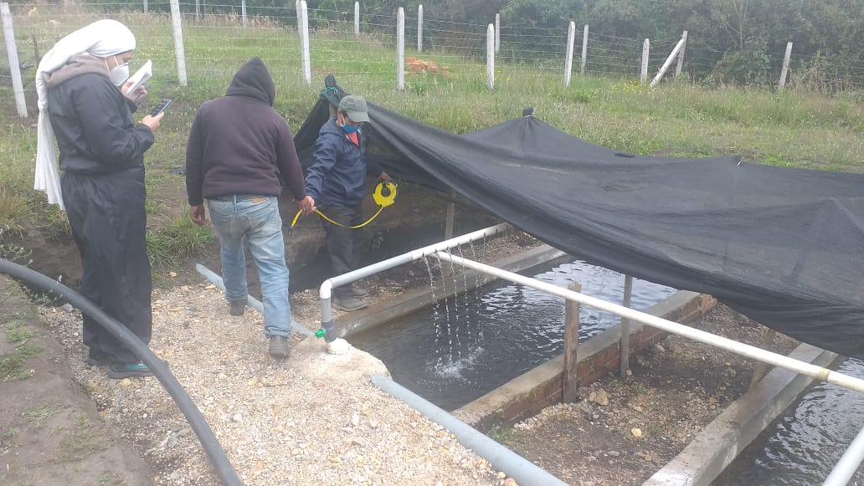
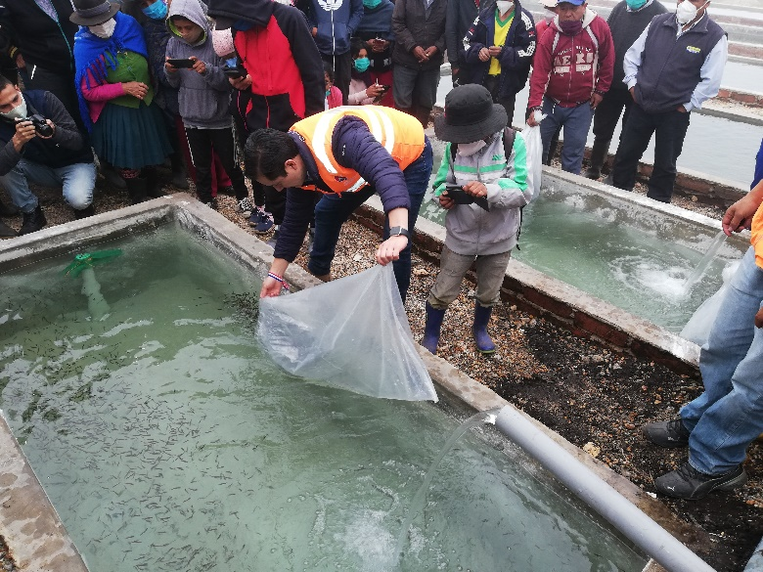
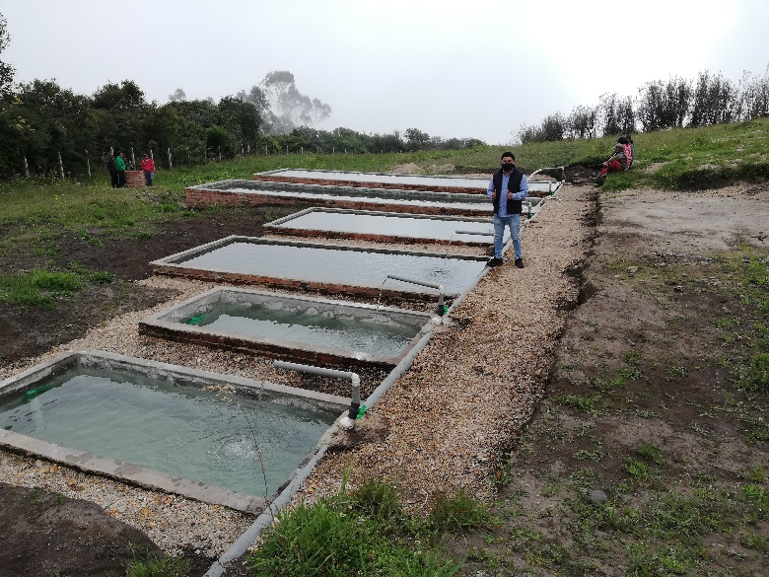
SE PARTICIPO EN FOMENTO PRODUCTIVO

Slide 7
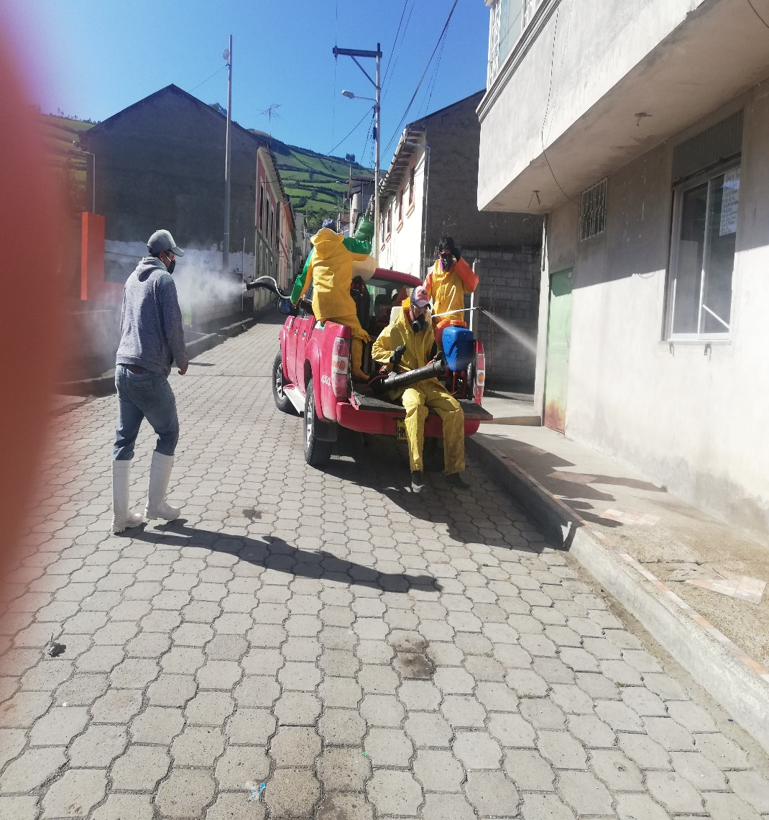
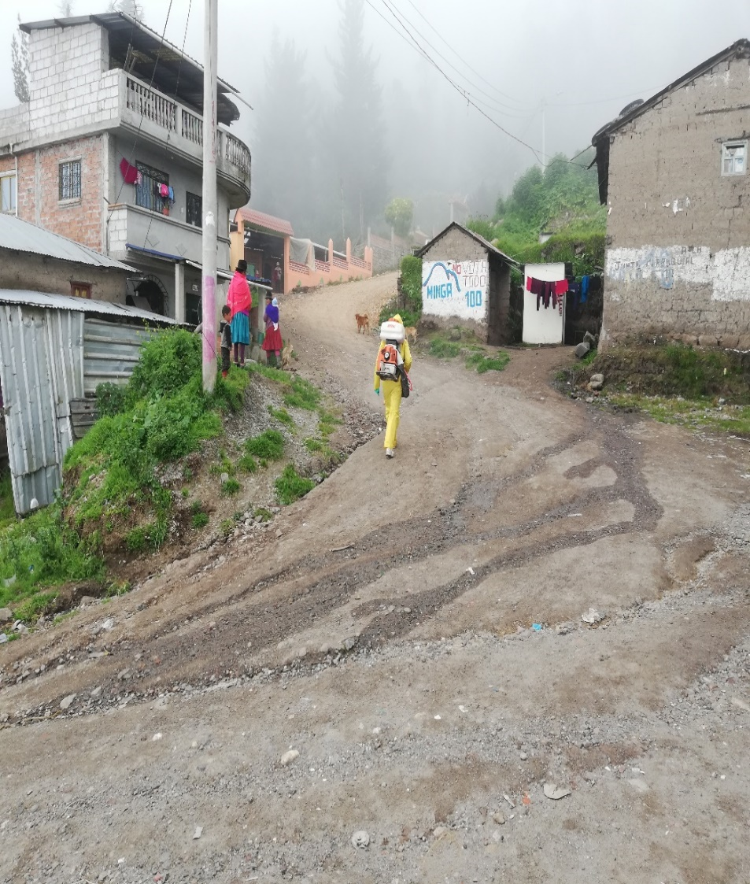
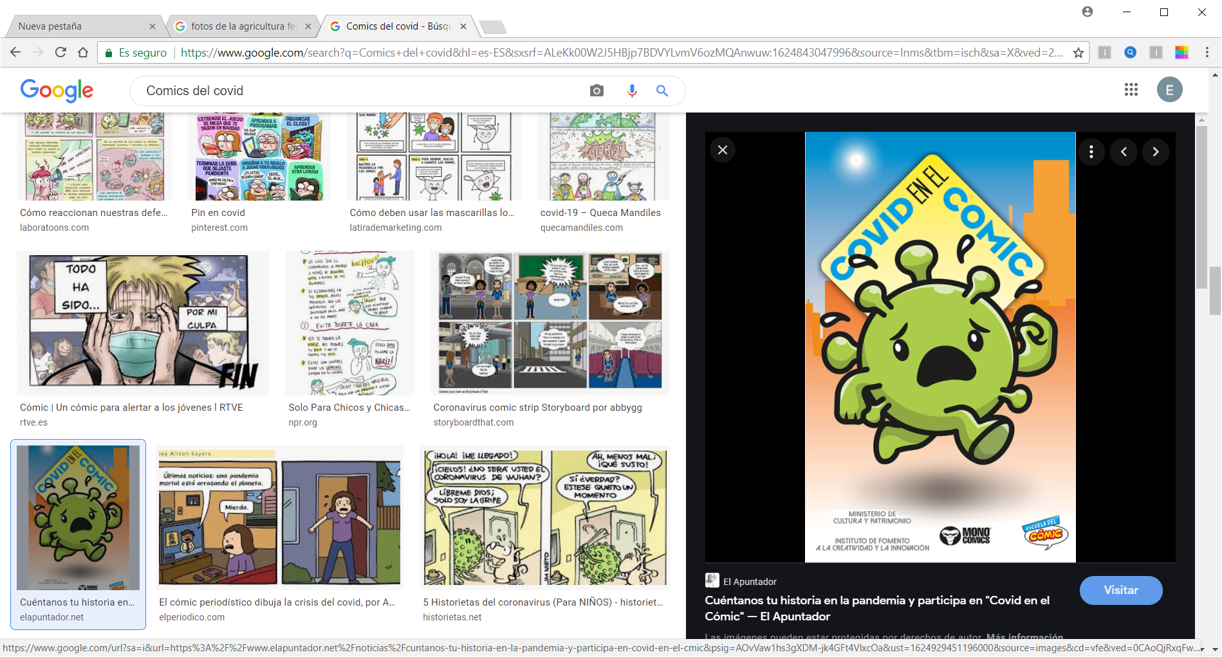
SE PARTICIPO CON LAS FUMIGACIONES PARA DISMINUIR LOS CONTAGIOS POR EL COVID - 19

Slide 8
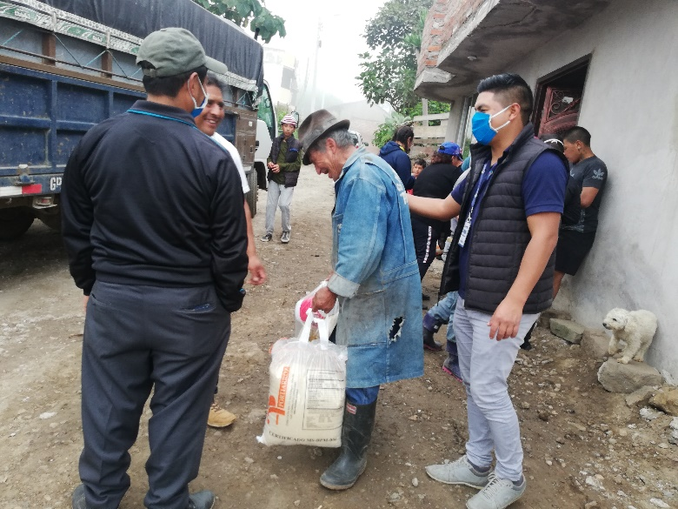
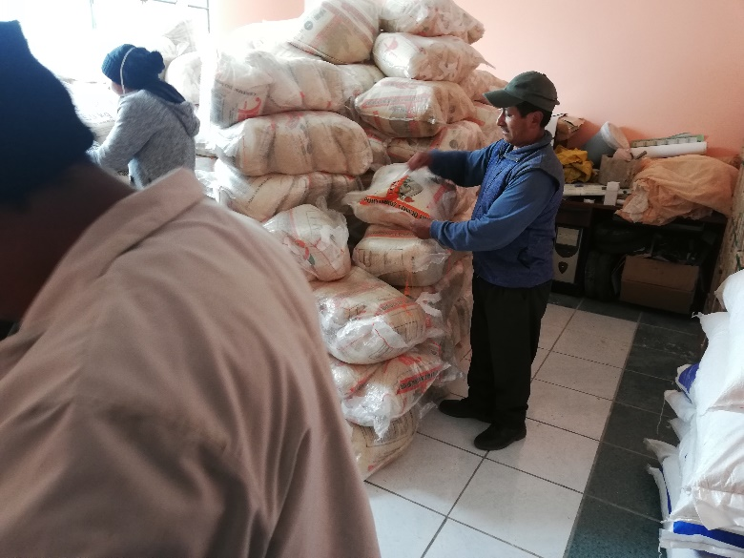
SE PARTICIPO EN LA ENTREGA DE KITS ALIMENTICIOS

Slide 9
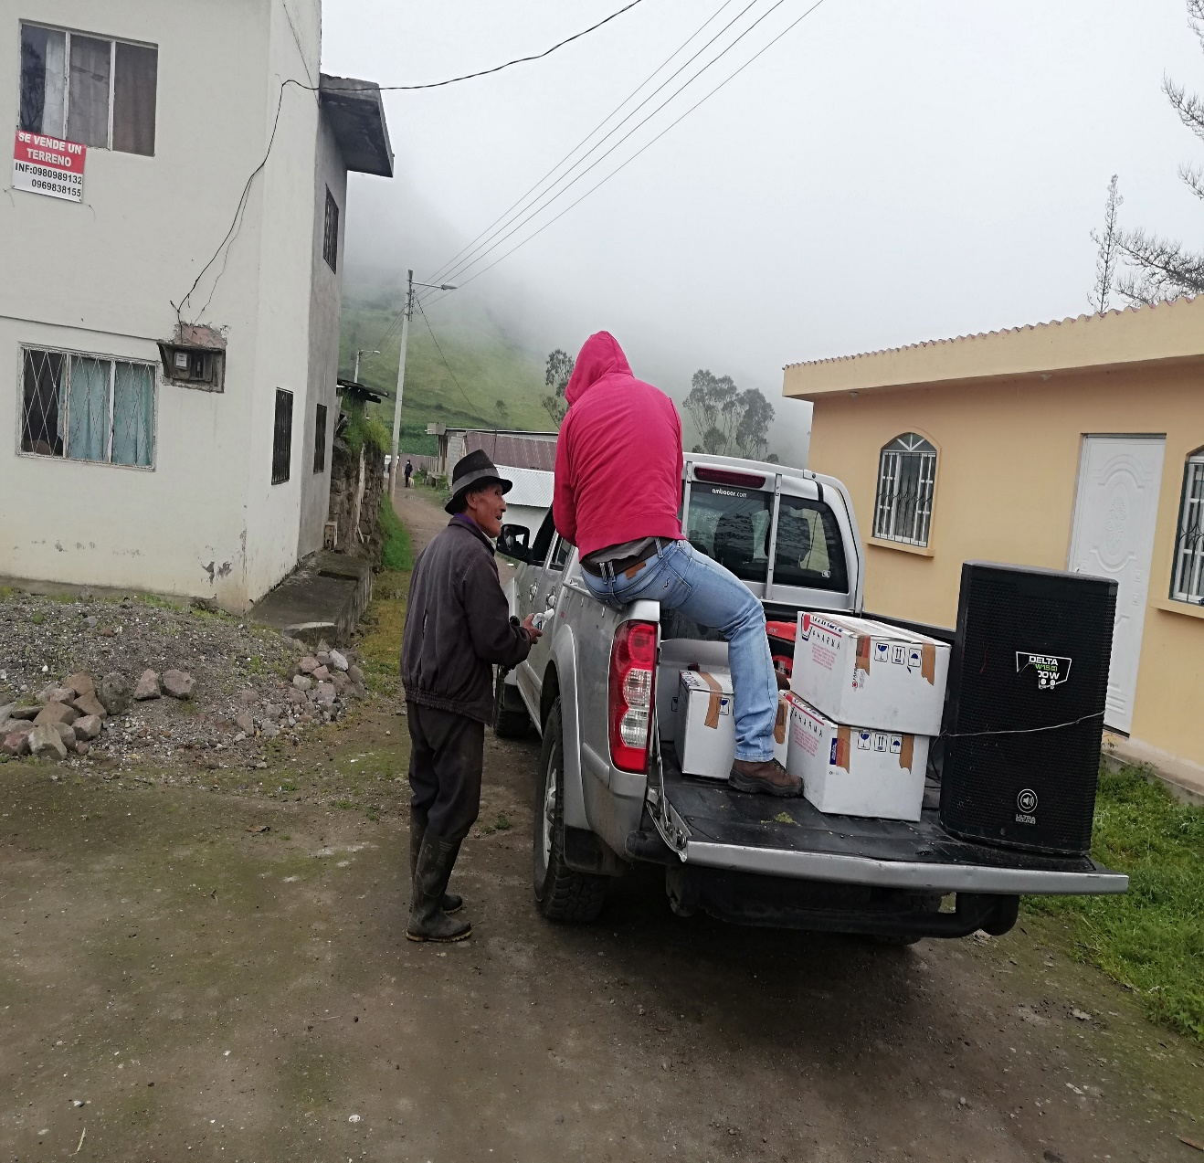
SE PARTICIPO EN LA ENTREGA DE DESINFECTANTES

Slide 10
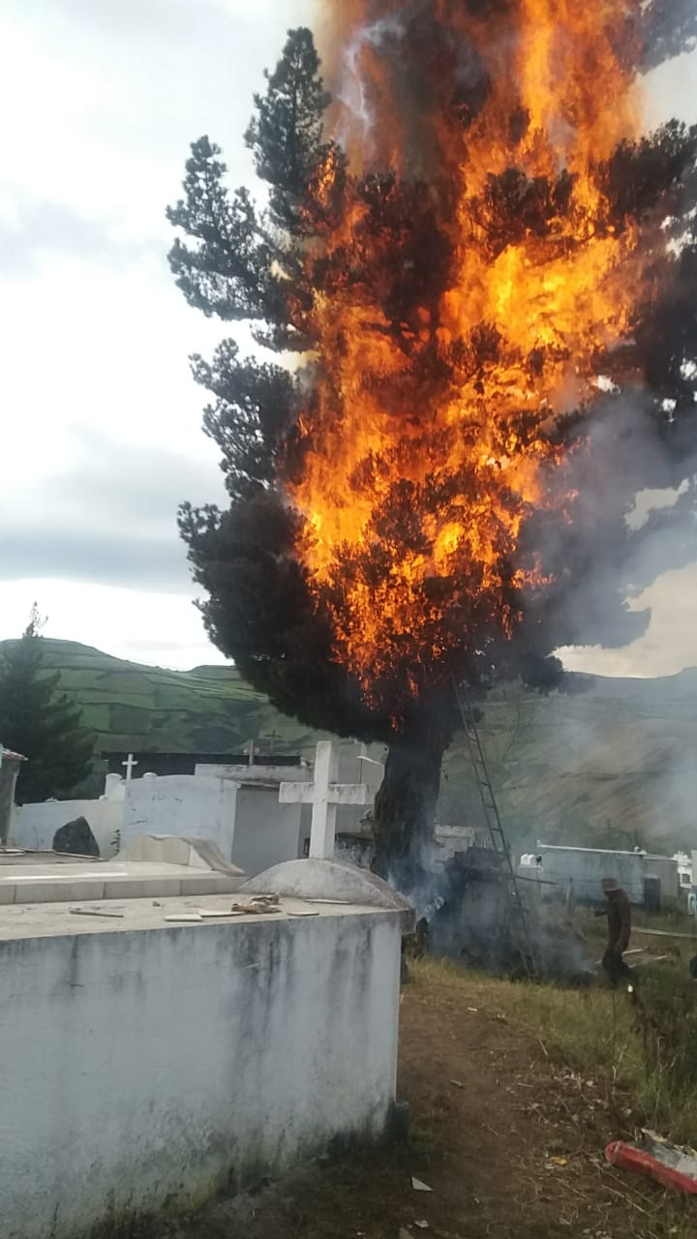
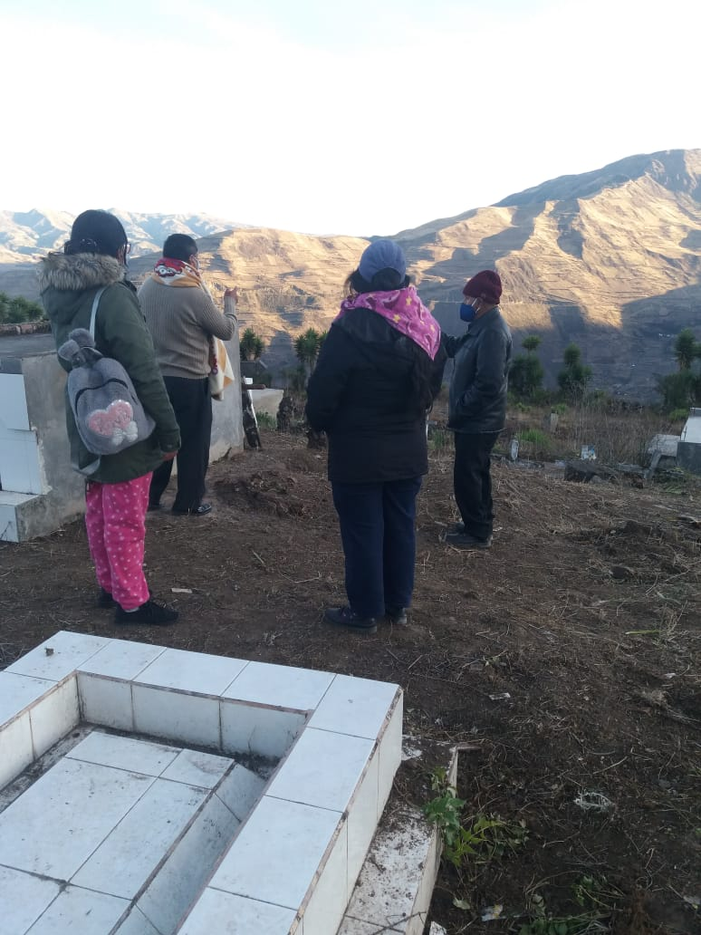
MANTENIMIENTO Y LIMPIEZA DE ESPACIOS PUBLICOS

Slide 11
GRACIAS

